Slide 1
K线及K线组合（含大针头）

Slide 2
主要内容
一：K线的起源
二：k线的绘制及其名称
三：k线的种类
四：k线的三要素
五：单一k线的图形及名称
六：单根核心K线的应用

Slide 3
K线的起源
k线是18世纪中叶日本德川幕府时代，从事粮食生意的商人，用于记录米价涨跌的一种图表。后来逐步发展成今天的一套k线图理论，它在金融市场上发挥了奇妙的作用。由于k线的形状类似于蜡烛，最初称为蜡烛图。因为英文candle（蜡烛）前面的发“k”的音，故称为k线图。
分析意义：k线可以反映投资者对市场价格变化的的影响，同时反映市场上买卖双方力量的对比，从而掌握规律，对后市进行预测，制定相应的策略！
核心：通过k线找出买方和卖方的力量对比，揭穿主力意图，从而预测后市，制定买卖策略。

Slide 4
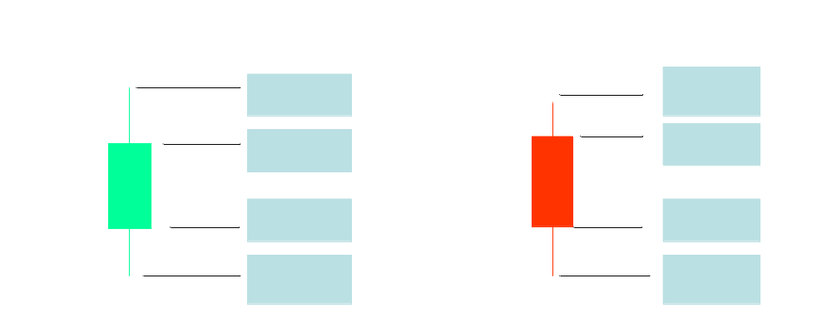
k线的绘制及其名称
1：每根k线都由四个价格所构成即：开盘价、最高价、最低价、收盘价。
2：阴阳线：阴线：当天收盘价低于开盘价，显示行情走软，价格下跌。实体部分涂黑色或绿色，
阳线：当天收盘价高于开盘价。显示行情上升。实体部分涂成红色，

Slide 5
k线的种类
按时间分：日、周、月、年 K线。按F8切换
日k线: 代表一天的走势！以每天的开盘价、最高价、最低价、收盘价作出的图形。
周k线:以每周的第一天的开盘价为开盘价最后一天的收盘价为收盘价，一周中的最高价为最高价，一周中的最低价为最低价。 以此类推月线和年线同理。
按表现形式：普通K线，等比k线
按大小分为：十字星，小阳，中阳，大阳！

Slide 6
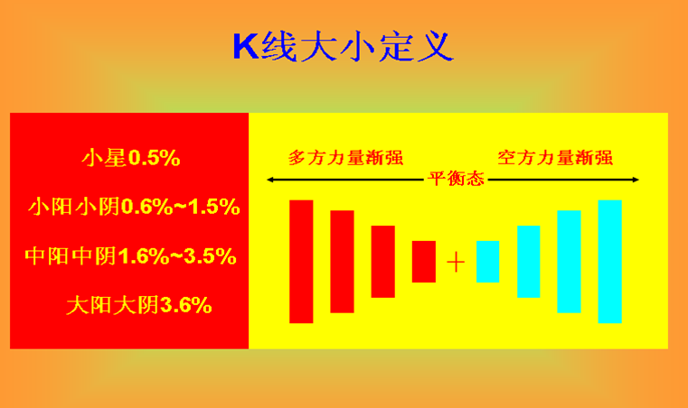
K线背后的含义

Slide 7
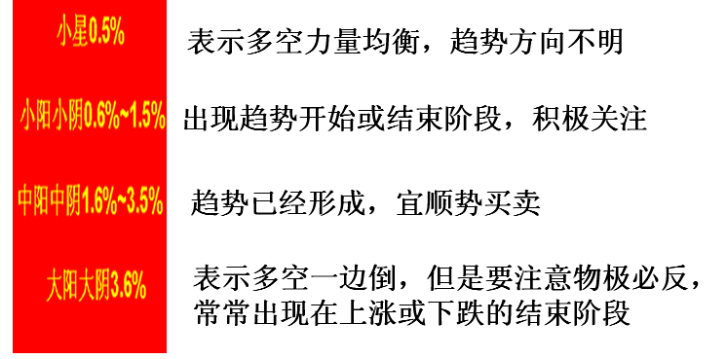
K线背后的含义

Slide 8
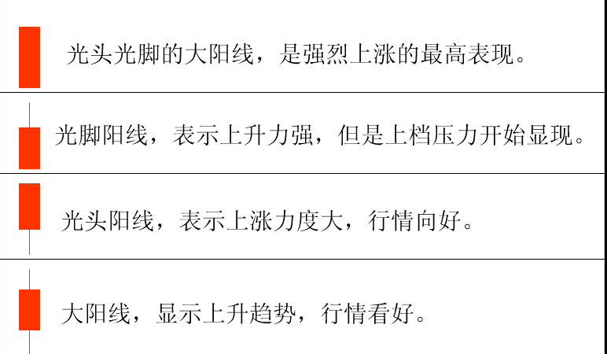
单一k线的图形及名称

Slide 9
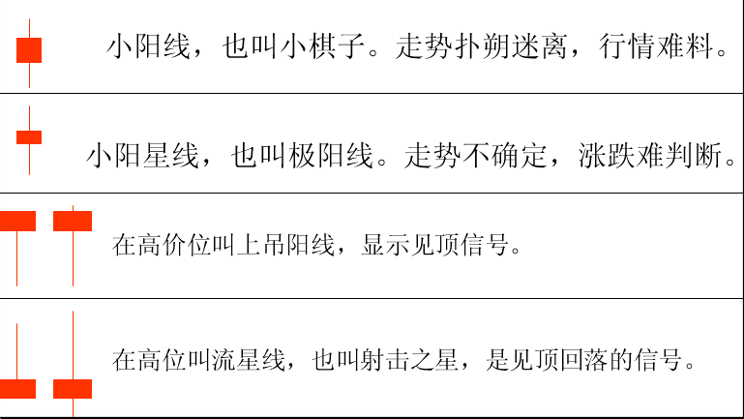
单一k线的图形及名称

Slide 10
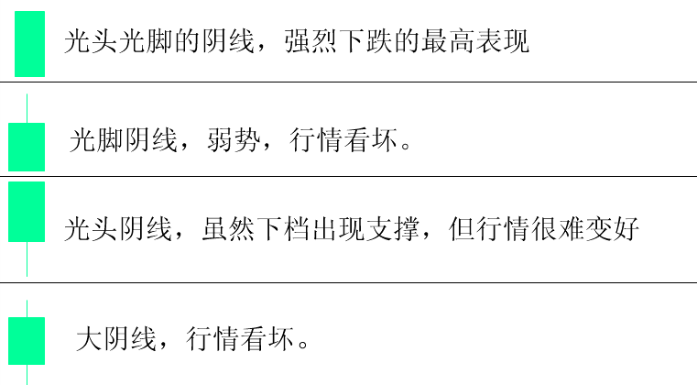
单一k线的图形及名称

Slide 11
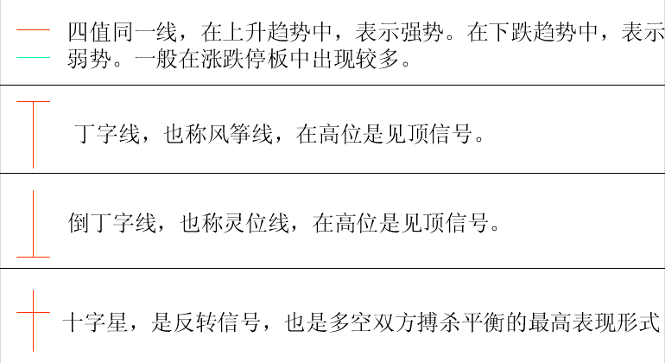
单一k线的图形及名称

Slide 12
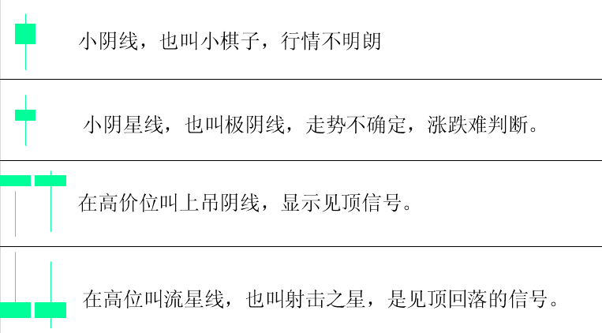
单一k线的图形及名称

Slide 13
k线的三要素
1、阴阳代表总体趋势。（颜色）
2、实体的长短代表内在动能的强弱。
3、影线的长短代表转向的意念。

Slide 14
k线的三要素---阴阳
1、 阴阳代表总体趋势：
（根据阴阳数量判断当前市场的环境）
在一轮健康的上升趋势中，最明显的特征就是：阳线的数量远远多于阴线的数量！上涨幅度大，回调幅度小，此时我们采取的策略就应该是逢低做多。上升趋势形成后，回调到低位后就是极好的买点！

Slide 15
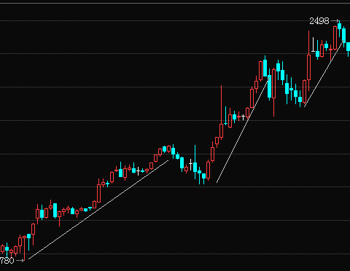
k线的三要素---阴阳

Slide 16
k线的三要素---阴阳
同理：在一轮下降趋势中，最明显的特征就是：阴线的数量远远多于阳线的数量！下跌幅度大，反弹幅度小，此时我们采取的策略就应该是逢高做空为主。下降趋势形成后，反弹到高位后就是极好的卖点！

Slide 17
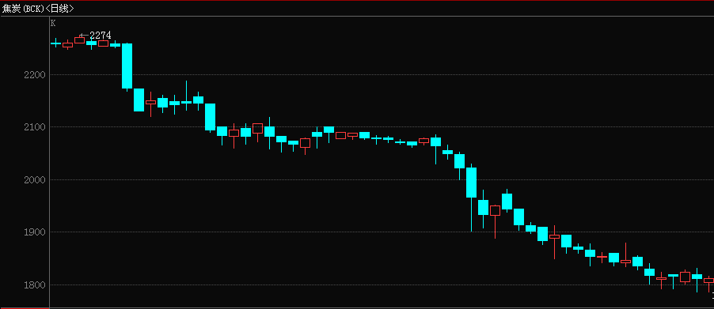
k线的三要素---阴阳

Slide 18
k线的三要素---实体长短
2： 实体的长短代表内在动能的强弱：
实体长短代表动能大小，当阳线实体越来越长，说明上涨动能越来越强！后期继续上涨的概率就越大！
俗话：小阳不断，必见大阳，这时候可以考虑跟进买入做多，后期收益可观！（主要出现在底部区域或者上涨途中）
同样：顶部小阴不断，必见大阴，可以考虑做空。

Slide 19
k线的三要素---影线长短
3、影线的长短代表转向的意念。
上影线越长，说明抛压越重，越不利于价格继续上涨，因此转折向下的意义越强！
因此出现长上影线的地方一定要小心，特别是现货价格已经有一定的涨幅，此时见顶的概率大！应该做好及时平仓的准备！

Slide 20
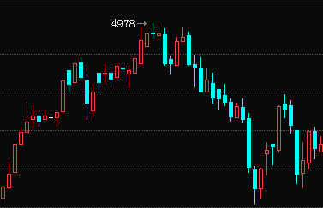
k线的三要素---影线长短

Slide 21
k线的三要素---影线长短
同理：下影线越长，说明承接盘越多，越不利于现货价格继续下跌，因此止跌的意义越强！因此出现长下影线的地方一定要注意，特别是现货价格已经有一定的跌幅，此时止跌企稳的概率大！应该及时做好平空单的准备。

Slide 22
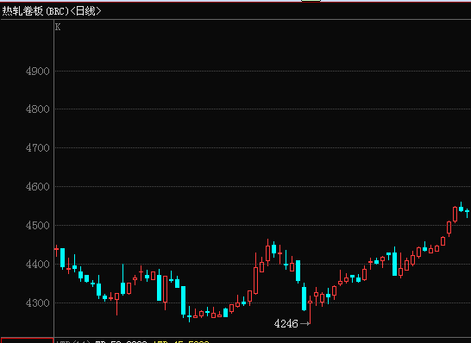
k线的三要素---影线长短

Slide 23
k线的三要素
Ｋ线实体变化不大，上下影线越来越长，说明多空争斗越加激烈。此时观望，等待方向的选择！
如果后期选择向上则考虑顺势做多，否则看空！

Slide 24
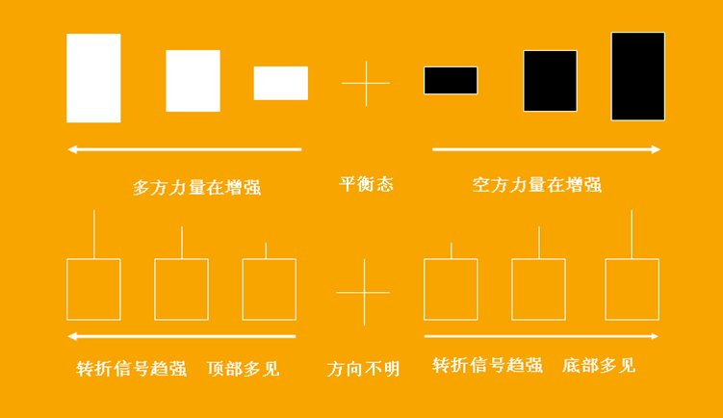
总结：k线三要素：阴阳、实体、影线！

Slide 25
单根核心K线的应用
核心K线：是指对价格趋势涨跌的延续或逆转有着非常重要影响的k线！
1、大阳大阴通常涨跌幅在1%以上的阴阳K线。
2、实体较小但是上下影线较长的K线。（当日振幅超过1% ）
这些K线通常是决定趋势逆转和趋势保持延续的重要标志。实战时要予以重视！

Slide 26
单根核心K线的应用
核心K线的关键位置
明显的支撑位、压力位、绝对高位、相对高位、绝对低位、相对低位等这些都可以叫做关键位置。
3、具体分析的要点
成交量的表现状态，成交换手的大小，与前期比较。

Slide 27
单根核心K线的应用---突破大阳线
1、通常在现货价格面临重要的技术压力位时常见，单日收盘涨幅不小于1%，在突破重要技术压力时，阳线实体的一半以上，应在压力区域上方。上影线不长，最好是光头阳线。
2、在突破压力位时，成交量配合放大为有效突 破信号的第一前提。

Slide 28
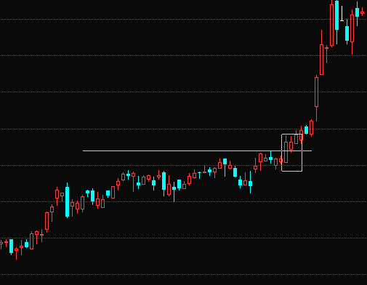
单根核心K线的应用---突破大阳线

Slide 29
单根核心K线的应用---突破大阳线
交易技巧
1、次日价格如有回调震荡整理走势，待价格回调至大阳线实体的2/3或1/2区域有止跌回升时买入。
2、有时还有可能出现蓄势稳固走势情况出现，在价格跌破支撑线的基础上，再次出现放量上涨时买入。
3、最大的止损位一般设在大阳线最低点处！

Slide 30
单根核心K线的应用---破位大阴线
通常在重要的技术支撑区域出现。通常是再次打开下降空间的信号。而在下降途中出现的大阴线是巩固继续延续下降趋势的信号，以此说明下降趋势还未衰竭，熊市中较为多见。

Slide 31
单根核心K线的应用---破位大阴线
要点解析：
1、单日跌幅通常要在-1%以上，阴线呈光脚状或下影线比较短，此时，才能说明破位的真实性较强。
２、破位区域如是重要的支撑位，若是带量突破真实性就越强。如是中继大阴带量下跌，通常或暴跌，后势还会有下降空间。
３、在出现并确立的初期，如果价格单边下跌幅度尚未达到-10%以上或尚未出现止跌迹象时，不要盲目买入做多。

Slide 32
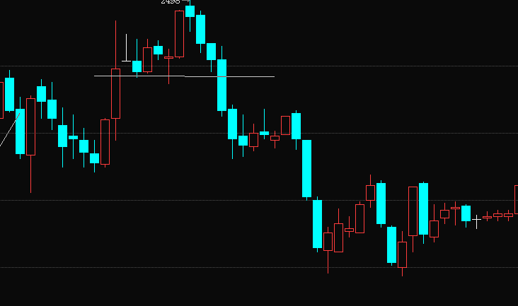
单根核心K线的应用---破位大阴线

Slide 33
K线组合

Slide 34
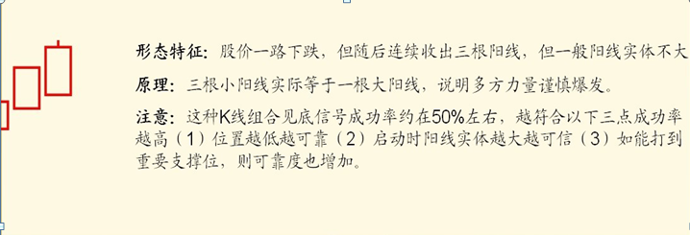
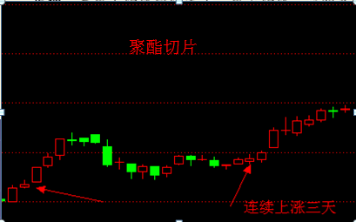
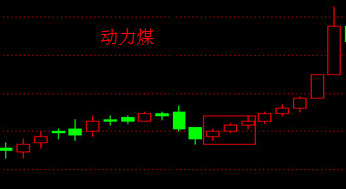
红三兵

Slide 35
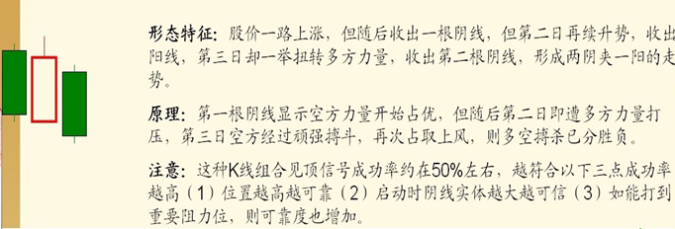
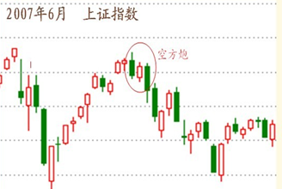
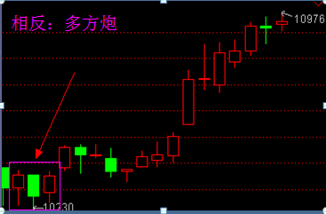
空方炮

Slide 36
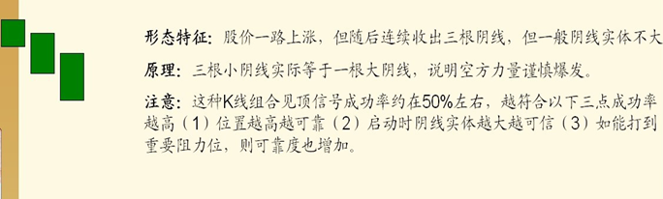
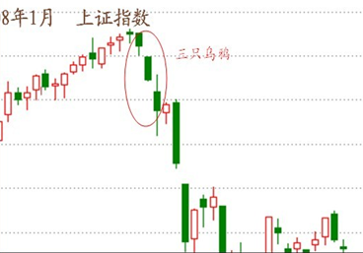
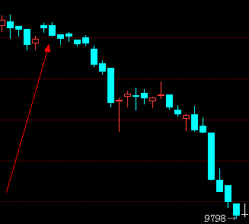
三只乌鸦

Slide 37
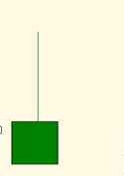
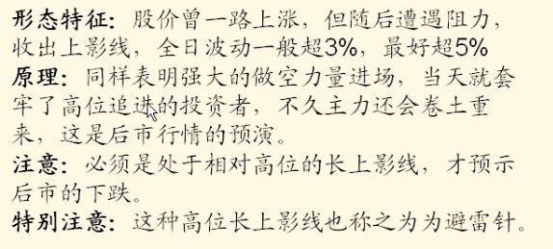
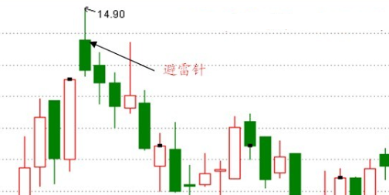
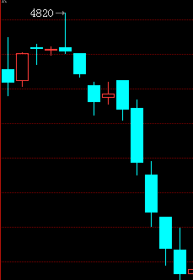
大针头

Slide 38
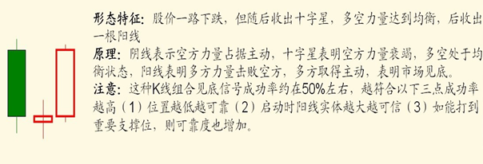
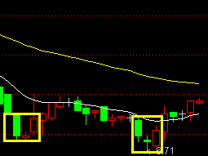
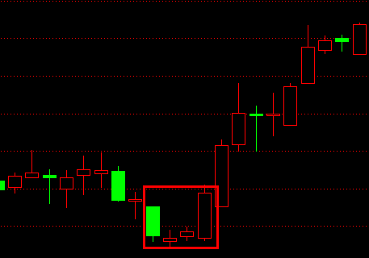
早晨之星

Slide 39
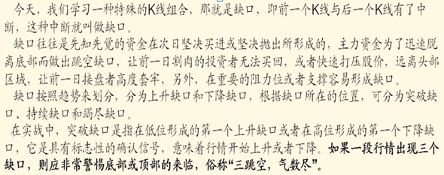
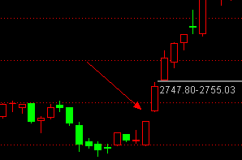
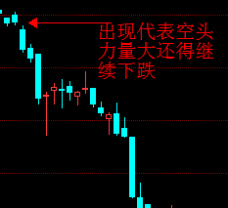
缺口
跳空高开看涨 跳空低开看跌

Slide 40
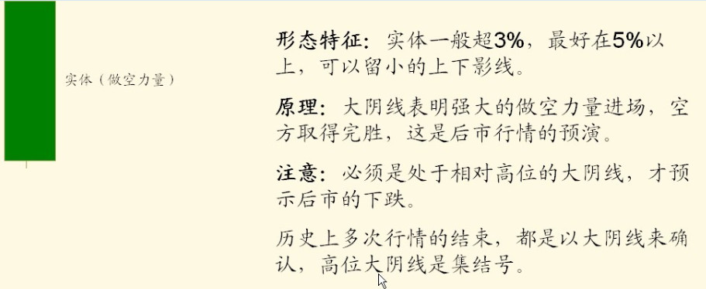
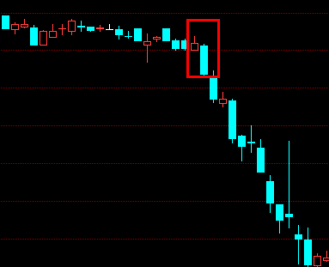
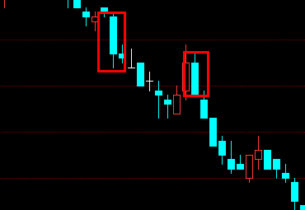
大阴线

Slide 41
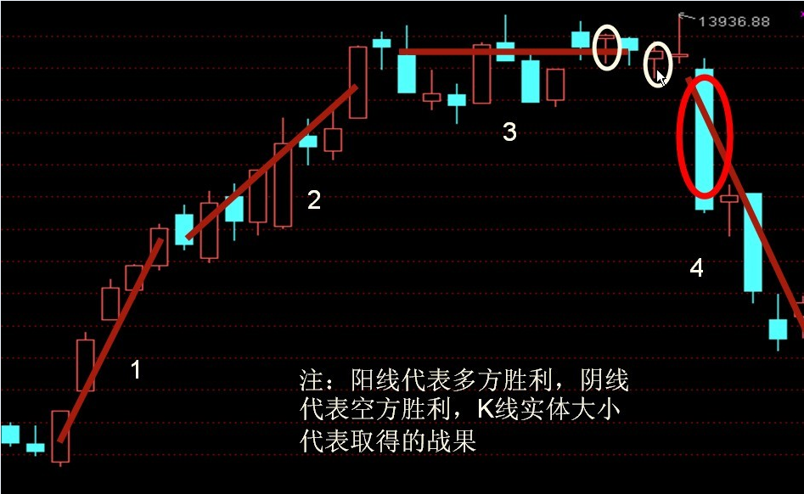
K线

Slide 42
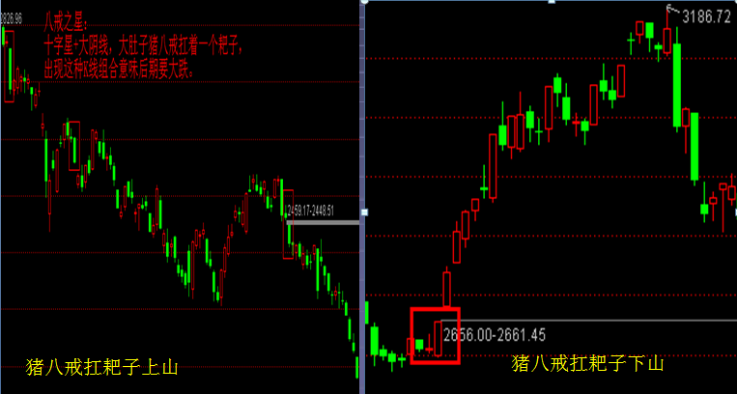
八戒之星
隆重推荐：我通过观察这种K线形态经常出现，但是却被别人忽略，非常好使用

